Slide 1
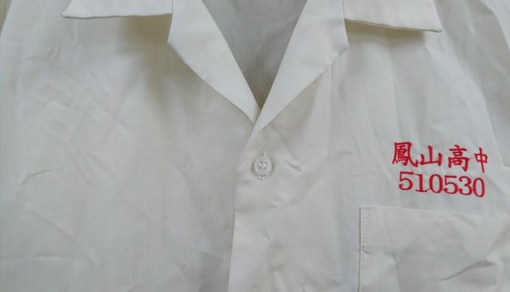
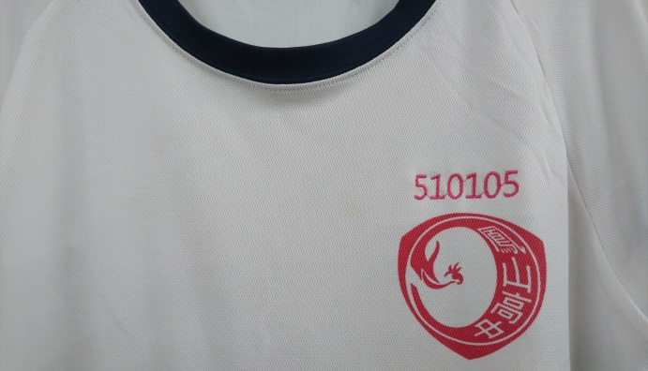
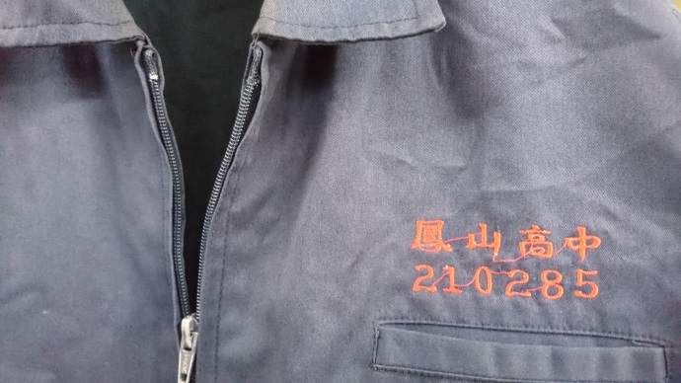
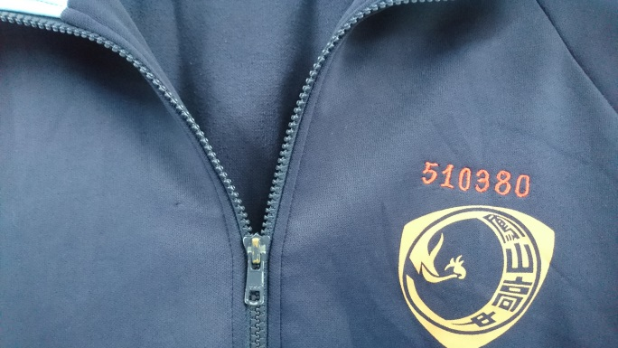
國立鳳山高級中學
學生制服、運動服學號繡法
學號繡法：
一、制服及制服外套：口袋上方第一列繡校名第二列繡學號，請參閱範例一。
二、運動服及運動服外套：於校徽上方繡學號請參閱範例二。
三、顏色：111學年度入學一年級新生學號為紅色(色號700)，此顏色用至畢業，無須換色。(範例僅說明校名學號繡法，色差請忽略，謝謝！)
範例一
(制服無校徽)
範例二
(運動服有校徽)
範例圖片(制服)
範例圖片(運動服短衣)
校名
學號
由左至右
運動服
不繡校名
範例圖片(制服外套)
範例圖片(運動服外套)
校名
學號
由左至右
運動服
不繡校名

